Slide 1
Projet CPS
Par Nathan GERDAY

Slide 2
Présentation rapide
Travail réalisé :
Sujet de base avec
Affichage en ASCII dans le terminal
Gestion de niveaux
Vies et scores
Gardes qui portent des trésors

Slide 3
Présentation rapide
Travail réalisé :
Extensions
Direction du joueur
Armes ramassables : Pistolet, Épée, Bombe Aveuglante
Une clé ramassable et des portes à ouvrir avec
Des pièges qui disparaissent lorsqu’on marche dessus
Des cases dans lesquelles les joueurs ou les gardes ne peuvent pas aller

Slide 4
Points intéressants de spécification

Slide 5

Spécification : Utiliser un item
Une seule méthode pour gérer l’utilisation en fonction de l’item équipé.
On définit un prédicat permettant de savoir si on peut utiliser un item

Slide 6
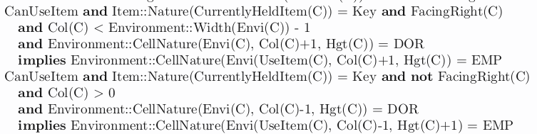
Spécification : Utiliser un item (Clé)
2 cas à gérer en fonction de la direction dans laquelle on regarde
On vérifie que la porte s’est bien ouverte et que la case est devenue vide

Slide 7

Spécification : Utiliser un item (Bombe Flash)
Au niveau de l’utilisation, juste un case simple, on vérifie que tous les gardes sont bien paralysés.
Nécessite cependant d’ajouter toute une gestion de la paralysie dans les gardes.

Slide 8

Spécification : Utiliser un item (Épée)
On vérifie pour chaque case à portée que s’il y avait un garde, il est bien mort. Exemple pour une case :
Nombre de cases à vérifier fixe.

Slide 9
Spécification : Utiliser un item (Pistolet)
Vérifier aussi que les gardes en face du joueur sont bien morts
Problème : Nombre de cases variable

Slide 10
Spécification : Utiliser un item (Pistolet)
Vérifier aussi que les gardes en face du joueur sont bien morts
Problème : Nombre de cases variable
Solution : Regarder chaque garde sur toute la ligne et vérifier la présence d’obstacles
On définit donc un prédicat pour vérifier la présence d’obstacles entre 2 cases sur une ligne :

Slide 11
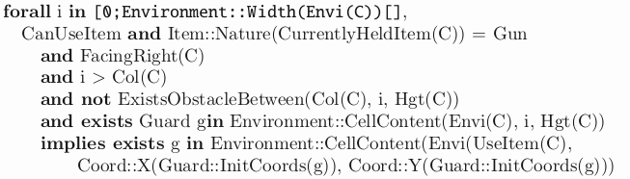
Spécification : Utiliser un item (Pistolet)
On peut alors vérifier que tous les gardes présents sur la ligne et sans obstacles sont bien morts en fonction de la direction du joueur (ici, dans le cas où le joueur regarde à droite) :

Slide 12

Spécification : Retour aux coordonnées initiales
Lors de la mort, retour à la position initiale
Au niveau implémentation et spécification, semble être un simple changement de coordonnées
Problème : Que faire s’il y a un autre garde là où on veut aller ?
Solution : Déplacer cet autre garde à ses propres coordonnées initiales, répéter jusqu’à état cohérent.

Slide 13
Spécification : Gardes portant des trésors
Beaucoup de cas différents en fonction de si :
Le garde porte déjà un trésor
Il y a un trésor dans la case du garde
Il y a un trou sous le garde

Slide 14
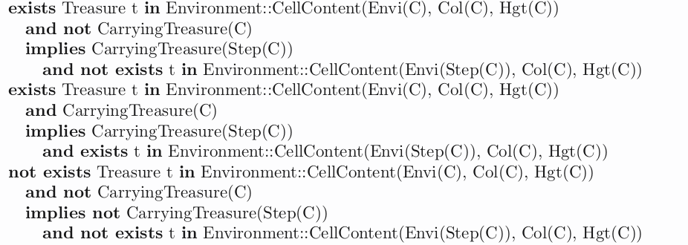
Spécification : Gardes portant des trésors

Slide 15
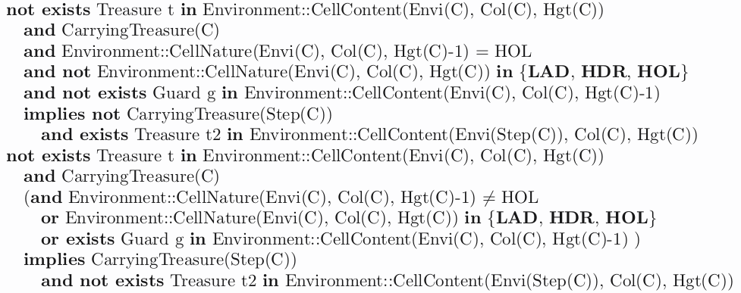
Spécification : Gardes portant des trésors

Slide 16
Spécification : Grimper avec joueur au dessus
Vérification de contact entre Garde et Joueur faite une fois pas step
Problème : Le fait de grimper passe par 2 cases et on ne veut pas qu’un Garde soit dans 2 cases à la fois
Solution : Séparer en 2 cas qui permettent de choisir la meilleur case sur laquelle grimper

Slide 17
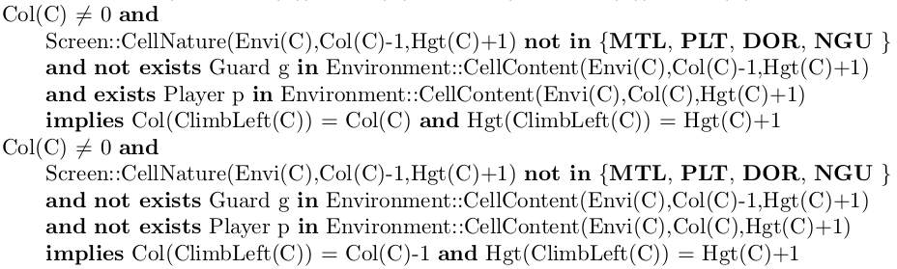
Spécification : Grimper avec joueur au dessus

